Slide 1
LOGO
(Menu)
ACCUEIL
COMMENTAIRE
Barre de recherche
Bienvenue sur Ciné’Max
Présentation du site
Contact
Adresse
Auteur
Notes:
Rouge= Pas encore fait

Slide 2
LOGO
(Menu)
ACCUEIL
CINEMA
COMMENTAIRE
ACCUEIL
Films à l’affiche
PETIT GUIDE
Flèche pour remonter en haut de page
Contact
Adresse
Auteur
Notes:
Rouge= pas encore fait

Slide 3
LOGO
(Menu)
ACCUEIL
FILMS
COMMENTAIRE
LES CINEMAS
Liste des cinémas
Adresse
Barre de recherche
Flèche pour remonter en haut de page
Contact
Adresse
Auteur
Notes:
Rouge = pas encore fait

Slide 4
LOGO
(Menu)
ACCUEIL
CINEMA
COMMENTAIRE
LES FILMS
Liste des films
Acteurs
Barre de recherche
Contact
Adresse
Auteur
Avis des films
Notes:
Rouge = pas encore fait

Slide 5
LOGO
(Menu)
ACCUEIL
FILMS
CINEMA
COMMENTAIRE
LES SEANCES DU FILM NOM DU FILM SELECTIONNE
Jour
Cinémas
Heure
Synopsis du film
Contact
Adresse
Auteur
Notes:
Rouge = pas encore fait

Slide 6
LOGO
(Menu)
ACCUEIL
FILMS
CINEMA
COMMENTAIRE
LES SEANCES DU CINEMA NOM DU CINEMA SELECTIONNE
Film
Jour
Heure
Contact
Adresse
Auteur
Notes:
Rouge = pas encore fait

Slide 7
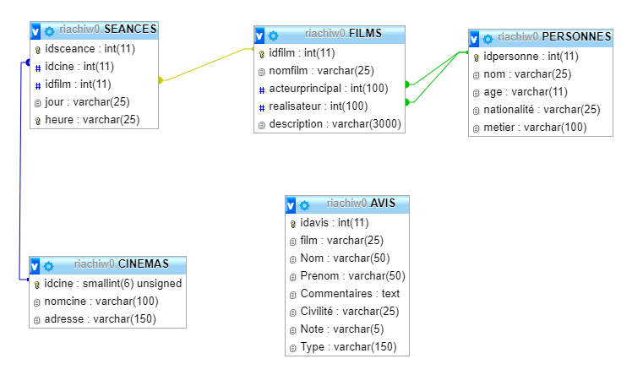
Schéma relationnel de la base de données

